Slide 1


İŞ HUKUKU
İnsan Kaynakları Uzm. Sevcan ŞAHİN

Slide 2

İŞ HUKUKU
Sevcan ŞAHİN

Slide 3
İÇERİK;
İş Hukuku nedir?
Neden İş Hukuku?
İş Hukuku Unsurları
İş Hukukunda Bağımlılık
İş Hukuku Bölümleri
  Toplu İş Hukuku
  Bireysel İş Hukuku
    İş Sözleşmesi
    İşçi Hakları

Slide 4
İŞ HUKUKU NEDİR?

Slide 5
Çalışan işçiyle işveren arasındaki hukuki ilişkiyi düzenleyen hukuk dalıdır.

Slide 6
NEDEN İŞ HUKUKU?

Slide 7
İŞ HUKUKU UNSURLARI

Slide 8
İş Hukuku Unsurları;
İşçi: Bir iş sözleşmesine dayanarak çalışan gerçek kişi olarak tanımlanmıştır.
İşveren: İşçi çalıştıran gerçek veya tüzel kişiye yahut tüzel kişiliği olmayan kurum ve kuruluşlara işveren denir.
İş Sözleşmesi: Bir tarafın (işçi) bağımlı olarak iş görmeyi, diğer tarafın (işveren) da ücret ödemeyi üstlenmesinden oluşan sözleşmedir.

Slide 9
İşçi
İşveren
İş Sözleşmesi

Slide 10
İşçi
İşveren
İş Sözleşmesi

Slide 11
İşçi
İşveren
İş
Sözleşmesi

Slide 12
İŞ HUKUKU VE BAĞIMLILIK

Slide 13
Bağımlılık kriterinin iş hukukunda önemli bir yeri vardır. İşi veren ile işi yapan arasında bağımlı bir hukuki ilişki varsa bu, iş hukukunun kapsamına girer. Arada bağımlı bir ilişki yoksa, iş hukukun kapsamına girmez.
İşçi, işverenin emir ve talimatlarına uymak zorunda olduğu için bağımlı bir ilişki vardır.

Slide 14



Slide 15
İŞ HUKUKUNUN BÖLÜMLERİ

Slide 16
İş Hukukunun Bölümleri
Bireysel İş Hukuku
Bir işçiyle bir işveren arasındaki hukuki ilişkiyi ele alır ve düzenler. Aralarındaki sözleşme, iş sözleşmesidir.
İş ilişkileri bireysel düzeyden kolektif düzeye gelmiştir. Taraflardan en az birisi sendika türü bir mesleki kuruluştur.
Toplu iş hukuku

Slide 17
Toplu İş Hukuku
Sendika kurma,
Sendikaya üyelik toplu sözleşme,
Sendikanın feshedilmesi,
Sendikal haklar gibi konuları kapsar.

Slide 18
Bireysel İş Hukuku
İş sözleşmesinin kurulması, bu sözleşmeden doğan işçi ve işveren borçları,
İş sözleşmesinin fesih yoluyla sona erdirilmesi ve sonuçları,
Çalışma süreleri,
Yıllık izinler,
İş sağlığı ve güvenliği önlemleri

Slide 19
İŞ SÖZLEŞMESİ

Slide 20
İş Sözleşmesi
İş
Bedenen / Fikren
Ücret
Gönüllü çalışma
Bağımlılık
İşverenin emir, talimat otoritesi altında

Slide 21
İş Sözleşmesi
Belirli
Sürenin Belli Olmasına Göre
Belirsiz
Tam Süreli
Çalışma Süresine Göre
Kısmi
İş Sözleşmesi
Süreklilik
Süreksiz
Sürekli(+30)
Diğer
Deneme(2-4 ay)
Takım Sözleşmesi

Slide 22
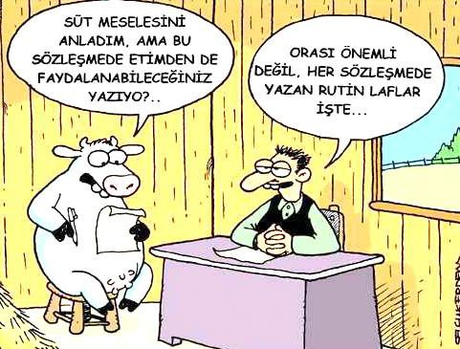

Slide 23
Alt işveren (Taşeron) İşçi Sözleşmesi
Asıl işveren varlığı,
İşin işyerinde yürütülen üretime ilişkin işlerde alınmış olması,
İşin asıl işverenin işyerinde yapılması,
Yardımcı iş veya Asıl işin bir bölümü olması,
İşi alan işverenin işçilerini sadece işi veren işverenin işyerinde çalıştırması.

Slide 24
İşi Alan İşverenin İşçilerini Sadece İşi Veren İşverenin İşyerinde Çalıştırması

Slide 25
Ölüm
Fesih Dışı Sebepler
S. Bitimi
İhbar T.
+
Kötüniyet T.
İkale
İ.G.K Olmayan
Süreli Fesih
İş Sözleşmesinin Sona Ermesi
İş Güvencesi Kapsamında
İhbar T.
+
İşe İade
İşçi Y.
Fesih
Derhal Fesih
İşveren Y.

Slide 26
İş Sözleşmelerinin Feshi
İşçi iş görme, işveren de ücret ödeme borcunu yerine getirmeye devam ederler.
İşveren bildirim sürelerinin işlediği sırada, işçiye. Yeni iş arama izni vermekle yükümlüdür. İş arama hakkı iş sözleşmesinin, hem işverenin hem de işçinin bildirimli olarak feshetmesi halinde uygulama alanı bulur.

Slide 27
İş Sözleşmelerinin Feshi
İş arama izni günde 2 saatten az olamaz. Bu izin verilmez ise işçiye bildirimsiz fesih hakkı kazandırır.
İşveren yeni iş arama iznini vermez ise o süreye ilişkin ücret kişiye ödenir ve bu durum işçiye iş özleşmesini bildirimsiz fesih hakkı kazandırır.
İşveren fesih. Beyanından sonra işçinin, işyerinde çalışmaya devam etmesini istemeyebilir. Bu durumda işveren, bildirim sürelerine ilişkin ücreti peşin verecek iş sözleşmesini feshedebilir.

Slide 28
İhbar Gerekmeyen Fesih Halleri
Yasanın tanıdığı hak gereği 24. ve 25. maddeler gereği gerçekleşen fesihler ile,
Askerlik,
Emeklilik,
Kadın işçinin evlilik nedeniyle 1 yıl içinde işten ayrılma hallerinde yalnızca kıdem tazminatı doğmakta olup tarafların ihbar öneline uyması gerekmemektedir.

Slide 29
İHBAR TAZMİNATI

Slide 30
İhbar Tazminatı ;
4857 sayılı İş Kanunu'nun 17. Maddesinde “Süreli Fesih” düzenlenmiştir. Bu maddede kural olarak belirsiz süreli iş sözleşmesinde iş akdi feshedilirken işçi ve işverenin kanunda belirtilen sürelere uyması öngörülmüştür. Bu süreleri ihlal eden tarafın (işçi veya işverenin) ihbar tazminatı ödeyeceği yasa ile kararlaştırılmıştır.

Slide 31
İhbar Tazminatının Şartları;
Belirsiz Süreli bir sözleşme olmalıdır.
İşçi veya işveren bakımından haklı bir fesih sebebi bulunmamalıdır.
Kanunda öngörülen ihbar sürelerine uyulmadan iş akdi feshedilmiş olmalıdır.

Slide 32
İhbar Süreleri Ne Kadar ?
6 aydan az - 2 hafta (14 gün)
6 aydan 1.5 yıla kadar - 4 hafta (28 gün)
1.5 yıldan 3 yıla kadar - 6 hafta (42 gün)
3 yıldan fazla - 8 hafta (56 gün)

Slide 33
İhbar Tazminatı Ne Zaman Ödenir;
İşveren iş akdini derhal feshetmek istiyorsa, ihbar tazminatını aynı süre içinde ödemesi gerekir. İhbar tazminatı zaman aşımı süresi, iş kanununda 5 yıl olarak belirtilmiştir.

Slide 34
İhbar Tazminatına Hak Kazanılamayacak Durumlar;
İşyeri devrinde işçi ihbar tazminatı talep edemez.
İşveren tarafından haklı sebeple fesih halinde işçi ihbar tazminatı talep edemez.
İşçi tarafından haklı nedenle fesih halinde ihbar tazminatı talep edilemez.
Belirli süreli sözleşmede ihbar tazminatı talep edilemez.

Slide 35
KIDEM TAZMİNATI

Slide 36
Kıdem Tazminatına Hak Kazandıran Sebepler;
İşverenin Feshi (Haksız),
İşçinin Feshi (Haklı Nedenler),
Askerlik,
Kadın işçinin evlilik (1 yıl içinde),
Emeklilik, Maluliyet, Toptan Ödeme,
Yaş Hariç(Sigortalılık Süresi + Prim Ödeme Gün Sayısını Doldurmak
Ölüm.

Slide 37
Kıdem Tazminatı Hesaplama;
Her geçen tam yıl /30 günlük ücreti,
Sözleşmeler ile işçi lehine arttırılabilir,
Aynı kıdem süresi//birden fazla kıdem olmaz.
Son ücret
Giydirilmiş Ücret
  İşçiye sağlanmış olan para. Ve para ile ölçülmesi mümkün,
2023 tavan …23 bin 489,83 TL/Yıl
  İ

Slide 38
Kıdem Tazminatı Hesaplama;
İş akdinin sona erdiği tarihten geriye doğru bir yıl içerisinde süreklilik arz eden bir veya bir kaçı ücretin dışında işçiye ödenmiş ise bunların bir yıllık toplamının 365'e bölünmesi suretiyle bulunan bir günlük tutar son brüt ücretin bir güne düşen miktarına ilave edilerek, her bir çalışma yılı için ödenecek 30 günlük ücret bulunacaktır.

Slide 39
İŞÇİ HAKLARI

Slide 40
İşçinin İş Sözleşmesinden Kaynaklanan Ücret Alma Hakkı
İşçi Hakları
İşçinin İş Sağlığı ve Güvenliği Korumasından Yararlanma ve İşverenden Talep Etme Hakkı

Slide 41
İşçinin İş Sözleşmesinden Kaynaklanan Ücret Alma Hakkı
İşçinin İş Sağlığı ve Güvenliği Korumasından Yararlanma ve İşverenden Talep Etme Hakkı
İşçi Hakları
İşçinin, İşyerinde Çalışan Diğer İşçilerle Eşit Haklara Sahip Olması ve Aynı Muameleye Tabi Olma Hakkı

Slide 42
İşçinin İş Sağlığı ve Güvenliği Korumasından Yararlanma ve İşverenden Talep Etme Hakkı
İşçinin, İşyerinde Çalışan Diğer İşçilerle Eşit Haklara Sahip Olması ve Aynı Muameleye Tabi Olma Hakkı
İşçi Hakları
İşçinin Ara Dinlenme Hakkı

Slide 43
İşçinin, İşyerinde Çalışan Diğer İşçilerle Eşit Haklara Sahip Olması ve Aynı Muameleye Tabi Olma Hakkı
İşçi Hakları
İşçinin Ara Dinlenme Hakkı
İşçinin Fazla Mesai Ücreti Hakkı

Slide 44
İşçinin Ara Dinlenme Hakkı
İşçi Hakları
İşçinin Fazla Mesai Ücreti Hakkı
İşçinin Fesih Bildirim Süreci İçerisinde Yeni İş Arama İzin Hakkı

Slide 45
İşçinin Fazla Mesai Ücreti Hakkı
İşçinin Fesih Bildirim Süreci İçerisinde Yeni İş Arama İzin Hakkı
İşçi Hakları
İşçinin Çalışma Koşullarında Esaslı Değişikliğe Rıza Göstermeme Hakkı

Slide 46
İşçinin Fesih Bildirim Süreci İçerisinde Yeni İş Arama İzin Hakkı
İşçinin Çalışma Koşullarında Esaslı Değişikliğe Rıza Göstermeme Hakkı
İşçi Hakları
İşçinin Hafta Tatili Hakkı

Slide 47
İşçinin Çalışma Koşullarında Esaslı Değişikliğe Rıza Göstermeme Hakkı
İşçi Hakları
İşçinin Hafta Tatili Hakkı
İşçinin Genel Tatillerde Çalışmama Hakkı

Slide 48
İşçinin Hafta Tatili Hakkı
İşçi Hakları
İşçinin Genel Tatillerde Çalışmama Hakkı
İşçinin Yıllık Ücret İzin Hakkı

Slide 49
İşçinin Genel Tatillerde Çalışmama Hakkı
İşçi Hakları
İşçinin Yıllık İzin Hakkı
Alt İşveren – Taşeron İşçi Hakları

Slide 50
İşçinin Yıllık Ücret İzin Hakkı
İşçi Hakları
Alt İşveren – Taşeron İşçi Hakları
Kadın İşçilerin Hakkı

Slide 51
Alt İşveren – Taşeron İşçi Hakları
İşçi Hakları
Kadın İşçilerin Hakkı
Engelli İşçilerin Hakları

Slide 52
Kadın İşçilerin Hakkı
İşçi Hakları
Engelli İşçilerin Hakları
Askere Giden İşçi Hakları

Slide 53
Engelli İşçilerin Hakları
İşçi Hakları
Askere Giden İşçi Hakları
Sendika Üyesi İşçi Hakları

Slide 54
Askere Giden İşçi Hakları
İşçi Hakları
Sendika Üyesi İşçi Hakları
Sendika Yöneticisi ve İşyeri Sendika Temsilcisi İşçi Hakları

Slide 55
Sendika Üyesi İşçi Hakları
Sendika Yöneticisi ve İşyeri Sendika Temsilcisi İşçi Hakları
İşçi Hakları
İşyerinde Mobbing Uygulanan İşçi Hakları

Slide 56
Sendika Yöneticisi ve İşyeri Sendika Temsilcisi İşçi Hakları
İşçi Hakları
İşyerinde Mobbing Uygulanan İşçi Hakları
İşten Çıkarılan İşçi Hakları

Slide 57
İşyerinde Mobbing Uygulanan İşçi Hakları
İşçi Hakları
İşten Çıkarılan İşçi Hakları
İstifa Eden İşçi Hakları

Slide 58
İşten Çıkarılan İşçi Hakları
İşçi Hakları
İstifa Eden İşçi Hakları
İşsizlik Sigortası ve İşsizlik Ödeneği

Slide 59
İstifa Eden İşçi Hakları
İşçi Hakları
İşsizlik Sigortası ve İşsizlik Ödeneği
İşçinin Ölümü Halinde Yakınlarının Sahip Olduğu Haklar

Slide 60
İşsizlik Sigortası ve İşsizlik Ödeneği
İşçinin Ölümü Halinde Yakınlarının Sahip Olduğu Haklar
İşçi Hakları
İş Hukukunda Zorunlu Arabuluculuk ile Görevli ve Yetkili Mahkeme ve Zamanaşımı Süreleri

Slide 61
İşçinin Ölümü Halinde Yakınlarının Sahip Olduğu Haklar
İş Hukukunda Zorunlu Arabuluculuk ile Görevli ve Yetkili Mahkeme ve Zamanaşımı Süreleri
İşçi Hakları

Slide 62
Her medeniyet işçilerin omuzlarında yükselmiştir !

Slide 63
Hukuk Her Şeyin Üzerinde Olmalıdır.

Slide 64
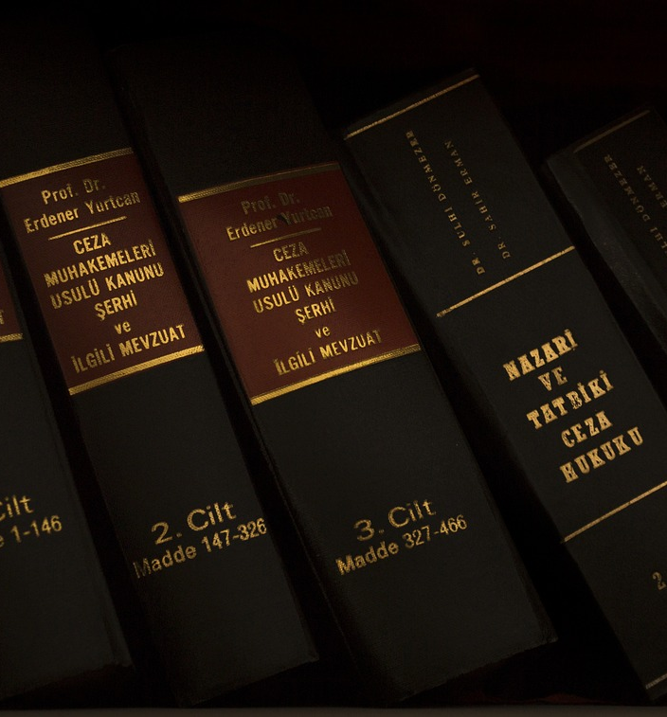
Teşekkür Ederim
☺
Sevcan ŞAHİN
ssahin@amasyadsyb.org

Slide 65
Teşekkür Ederim
Sevcan ŞAHİN
ssahin@amasyadsyb.org

